Slide 1
网络安全概述
网络安全的含义
网络安全的主要研究内容
网络安全技术和策略
网络安全评价标准

Slide 2
1. 网络安全的含义
目录
安全的概念
网络安全的定义
网络安全的现状
影响网络安全的因素

Slide 3
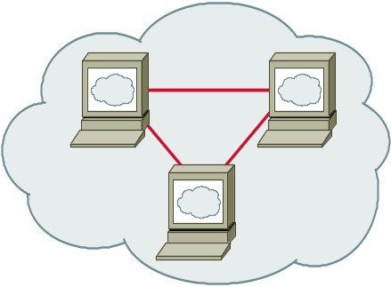
1.1 安全的概念
目录>>网络安全的含义
5 之 1
文化安全
信息安全
物理安全
网络安全
基础
Notes:
计算机硬件设备及其运行环境是计算机网络信息系统运行的基础，它们的安全直接影响着网络信息的安全。
自然灾害、设备自身的缺陷、设备自然损坏和受到环境干扰等自然因素，以及人为的窃取与破坏等原因，计算机设备和其中信息的安全面临很大的问题。

Slide 4




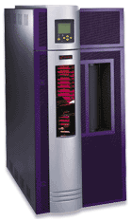
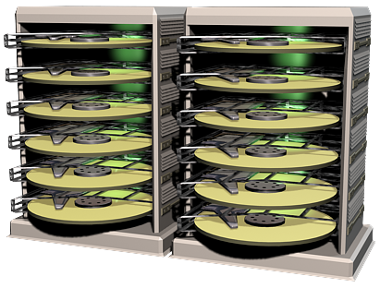
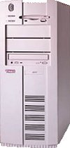
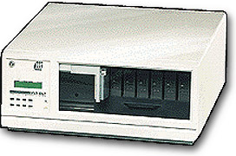
1.1.1 物理安全
目录>>网络安全的含义
5 之 2
温度
湿度
电磁
环境
容灾
集群
备份
Notes:
计算机硬件设备及其运行环境是计算机网络信息系统运行的基础，它们的安全直接影响着网络信息的安全。
自然灾害、设备自身的缺陷、设备自然损坏和受到环境干扰等自然因素，以及人为的窃取与破坏等原因，计算机设备和其中信息的安全面临很大的问题。

Slide 5






1.1.2 信息安全
目录>>网络安全的含义
5 之 3
加密技术
数字签名
信息窃取
信息篡改
完整性技术
信息抵赖
信息传递
认证技术
信息冒充

Slide 6






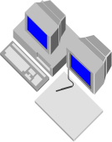

1.1.3 文化安全
目录>>网络安全的含义
5 之 4
隐患
因特网
有害信息泛滥
.
信息来源
不确定
用户
信息传送自由
.
打击目标
机动性强
主动发现有害信息源并给予封堵
监测网上有害信息的传播并给予截获

Slide 7
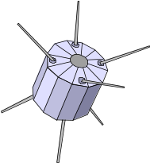







1.1.4 网络安全
目录>>网络安全的含义
5 之 5
研究安全漏洞以防之
安全漏洞危害在增大
广播
控制
因特网
因特网
工业
研究攻防技术以阻之
通讯
电力
金融
信息对抗的威胁在增加
交通
医疗
网络对国民经济的影响在加强

Slide 8
1.2 网络安全的定义
目录>>网络安全的含义
6 之 1
计算机网络安全（简称网络安全）是指网络系统的硬件、软件及其系统中的数据受到保护，不被偶然的或者恶意的原因而遭到破坏、更改、泄露，确保系统能连续、可靠、正常地运行，网络服务不中断。

Slide 9
网络安全的内容
目录>>网络安全的含义
6 之 2
网络安全的内容包括了系统安全和信息安全两个部分。
系统安全主要指网络设备的硬件、操作系统和应用软件的安全。
信息安全主要指各种信息的存储、传输的安全，具体体现在保密性、完整性及不可抵赖性上。

Slide 10
网络安全的解释
目录>>网络安全的含义
6 之 3
网络安全从其本质上来说就是网络上的信息安全。从广义上来说，凡涉及到网络上信息的保密性、完整性、可用性、可控性和可审查性及网络系统自身的可靠性的相关技术和理论都是网络安全所要研究的领域。其涉及层面包含技术和管理两个方面，技术方面主要侧重于防范外部非法用户的攻击，管理方面则侧重于内部人为因素的管理。

Slide 11
信息系统的安全性
— 之一
目录>>网络安全的含义
6 之 4
保密性
确保信息不暴露给未授权的人/程序。
完整性
也称真实性，是指只有得到授权的人/程序才能修改数据，同时能够识别数据是否已经被修改。
可用性
是指得到授权的人/程序可以按需要访问数据，即使在网络部分受损或需要降级使用时，仍然为授权用户提供有效服务。

Slide 12
信息系统的安全性
— 之二
目录>>网络安全的含义
6 之 5
可控性
是指可以控制授权范围内的信息流向及行为方式，对网络信息的传播及内容具有控制能力。
可靠性
是指网络信息系统能够在规定条件下和规定的时间内完成规定功能的特性。
可审查性
是指对出现的网络安全问题提供调查的依据和手段，以保证不可抵赖/不可否认。

Slide 13
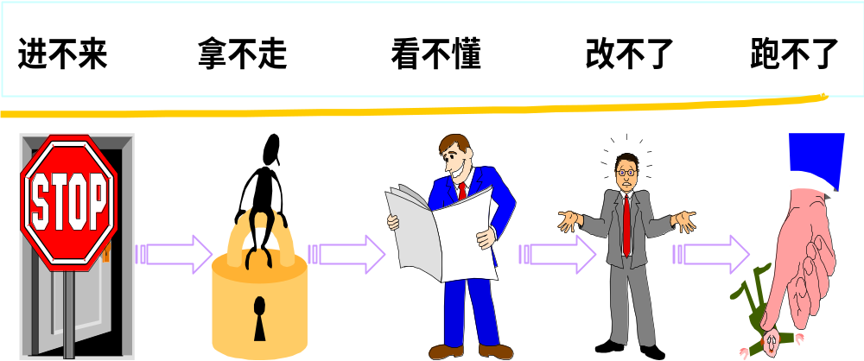
网络安全的目的
目录>>网络安全的含义
6 之 6

Slide 14
1.3 网络安全的现状
目录>>网络安全的含义
8 之 1
网上犯罪形势不容乐观
有害信息污染严重
网络病毒的蔓延和破坏
网络黑客无孔不入
机要信息流失与信息间谍潜入
网络安全产品的自控权
信息战的阴影不可忽视

Slide 15
网上犯罪形势
目录>>网络安全的含义>>网络安全的现状
8 之 2
计算机犯罪以100%的速度增加
网上攻击事件每年以10倍速度增长
银行的电子购物账户密码曝光事件增多
网上勒索、诈骗不断
美国网络安全造成损失$170亿/年
美国金融界计算机犯罪损失$100亿/年

Slide 16
有害信息
目录>>网络安全的含义>>网络安全的现状
8 之 3
黄色信息：涉及1%网站，10亿美元年营业额
邪教信息：法轮功160多个反宣传网站
虚假新闻：校园炸弹恐吓事件、网上股市欺诈
宣扬暴力：炸药配方、帮助自杀
政治攻击：考克斯报告、政治演变论

Slide 17
网络病毒
目录>>网络安全的含义>>网络安全的现状
8 之 4
10年内以几何级数增长；病毒达55000种（2000.12 亚洲计算机反病毒大会）；网络病毒有更大的破坏性。
1988年莫里斯事件（UNIX/Email）
6000台、$9000万。
1998年4月的CIH病毒 2000万台计算机
1999年2月的梅利莎案件 $12亿
2000年5月4日的我爱你病毒 $87亿
2001年7、8月红色代码（CodeRed）
……..
2017年 4、5月 勒索病毒
到目前为止已达 $26亿。

Slide 18
网络黑客
目录>>网络安全的含义>>网络安全的现状
8 之 5
美国网络屡遭扫荡
涉及军事、政治、经济等领域。美国五角大楼情报网络、美国海军研究室、空军、美国中央情报局、许多贸易及金融机构都有被黑的历史。
全球网络危机四伏
非法侵入、破坏系统、窃取机密。
中国网络不断被侵入
五一中美黑客大战，800多网站被黑。

Slide 19
机要信息流失
目录>>网络安全的含义>>网络安全的现状
8 之 6
国家机密信息、企业关键信息、个人隐私
Web发布、电子邮件、文件传送的泄漏
预谋性窃取政治和经济情报
CIA统计入侵美国要害系统的案件
年增长率为30%
我国信息网络发展必然成为其重要目标

Slide 20
网络安全产品
目录>>网络安全的含义>>网络安全的现状
8 之 7
安全产品
隐通道、嵌入病毒、缺陷、可恢复密钥。
大量外购安全产品缺少自控权
我国缺少配套的安全产品控制政策和机制
我国安全产业还比较稚嫩
是重大安全隐患之一。

Slide 21
信息战的阴影
目录>>网络安全的含义>>网络安全的现状
8 之 8
有组织、大规模的网络攻击预谋行为
国家级、集团级。
无硝烟的战争
跨国界、隐蔽性、低花费、跨领域、高技术性、情报不确定性。
美国的“信息战执行委员会”
网络防护中心（1999年）、信息作战中心（2000年）、网络攻击演练（2000年）。
要害目标
金融支付中心、证券交易中心、空中交管中心、铁路调度中心、电信网管中心、军事指挥中心。

Slide 22
1.4 影响网络安全的因素
目录>>网络安全的含义
3 之 1
冒名顶替
废物搜寻
间谍行为
窃听
偷窃
身份识别错误
拨号进入
不安全服务
算法考虑不周
线缆连接
物理威胁
网络安全威胁
配置
随意口令
身份鉴别
系统漏洞
初始化
口令破解
有毒程序
乘虚而入
口令圈套
代码炸弹
病毒
特洛伊木马
更新或下载

Slide 23
网络安全威胁的来源
目录>>网络安全的含义
3 之 2
外部渗入者
未被授权使用计算机的人。
内部渗入者
被授权使用计算机，但不能访问某些数据、程序或资源，它包括：
  冒名顶替：使用别人的用户名和口令进行操作；
  隐蔽用户：逃避审计和访问控制的用户；
滥用职权者
被授权使用计算机和访问系统资源，但滥用职权者。

Slide 24
出现安全威胁的原因
目录>>网络安全的含义
3 之 3
主要是因为网络系统自身的脆弱性：
硬件系统
安全隐患主要来源于设计，主要表现为物理安全方面的问题。
软件系统
安全隐患主要来源于设计和软件工程中的问题，主要表现在操作系统、数据库系统和应用软件上。
网络和通信协议
例如：TCP/IP协议簇，在协议设计的总体构想和设计的时候基本上未考虑安全问题，不能提供人们所需要的安全性和保密性。

Slide 25
2. 网络安全的主要研究内容
目录
安全措施的研究
安全管理的研究

Slide 26
2.1 安全措施的研究
— 之一
目录>>网络安全的主要研究内容
2 之 1
物理安全性研究
主要包括：环境安全、设备安全和媒体安全。
软件系统安全性研究
目的是确保软件满足安全保密技术标准的要求，确保软件系统能正常工作。
运行安全性研究
包括风险分析、审计跟踪、备份与恢复和应急技术等的研究。

Slide 27
2.1 安全措施的研究
— 之二
目录>>网络安全的主要研究内容
2 之 2
数据信息安全性研究
信息传输安全（动态安全）、数据加密、数据完整性鉴别和防抵赖技术。
网络防护和反病毒技术的研究
主要是针对各种网络系统所面临的威胁和自身的脆弱性而展开的，包括安全服务、安全机制和配置方法、安全策略的研究及网络安全设计的基本原则的制定等，还包括病毒的检测、诊断、清除等技术的研究。

Slide 28
2.2 安全管理的研究
目录>>网络安全的主要研究内容
安全管理原则
安全管理的实现

Slide 29
2.2.1 安全管理原则
目录>>网络安全的主要研究内容>>安全管理的研究
多人负责原则
这是出于相互监督和相互备份的考虑。
任期有限原则
同样出于监督的目的，负责系统安全和系统管理的人员要有一定的轮换制度。
职责分离原则
工作人员不要打听、了解或参与职责以外的任何与安全有关的事情，除非系统主管领导批准。

Slide 30
2.2.2 安全管理的实现
目录>>网络安全的主要研究内容>>安全管理的研究
制定网络安全计划
有两种指定方式：否定模式和肯定模式，也可混合使用。
网络安全的日常管理
主要有：网络安全的一般性检查、网络的审计检查、系统备份等。
网络安全事件的处理
有两种处理方式：封堵方式（Lock-in）和捕捉方式（Lock-out） 。

Slide 31
3 网络安全技术和策略
目录
网络安全技术
网络安全策略

Slide 32
3.1 网络安全技术
目录>>网络安全技术和策略
数据加密技术
防火墙技术
身份鉴别技术
病毒防治技术
入侵检测技术
VPN技术

Slide 33
3.1.1 数据加密的原理
目录>>网络安全技术和策略>>网络安全技术
3 之 1
消息被称为明文。用某种方法伪装消息以隐藏它的内容的过程称为加密，加了密的消息称为密文，而把密文转变为明文的过程称为解密。
明文用M（消息）或P（明文）表示，密文用C表示。加密函数E（M）=C；解密函数D（C）=M；D（E（M））=M。
加密
密文
解密
明文
明文
M
E(M)
C
D(C)
M

Slide 34
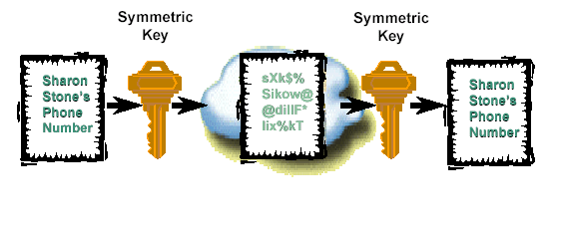
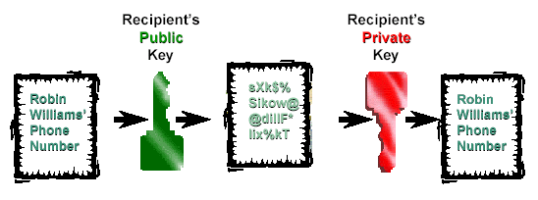
数据加密的实现
目录>>网络安全技术和策略>>网络安全技术
3 之 2
对称密码
非对称密码

Slide 35
数据加密的作用
目录>>网络安全技术和策略>>网络安全技术
3 之 3
机密性：提供只允许特定用户访问和阅读信息，任何非授权用户对信息都不可理解的服务。
数据完整性：提供确保数据在存储和传输过程中不被未授权修改（篡改、删除、插入和重放等）的服务。
鉴别：提供与数据和身份识别有关的服务。
不可否认性：提供阻止用户否认先前的言论或行为的服务。

Slide 36



3.1.2 防火墙的原理
目录>>网络安全技术和策略>>网络安全技术
3 之 1
防火墙是用于将信任网络与非信任网络隔离的一种技术，它通过单一集中的安全检查点，强制实施相应的安全策略进行检查，防止对重要信息资源进行非法存取和访问，以达到保护系统安全的目的。
非信任网络
防火墙
信任网络

Slide 37

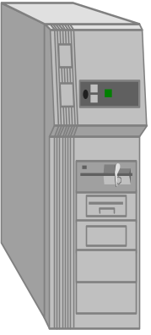

防火墙的作用
目录>>网络安全技术和策略>>网络安全技术
3 之 2
非法获取内部数据
互聯网

Slide 38
防火墙的功能
目录>>网络安全技术和策略>>网络安全技术
3 之 3
数据包过滤（Packet Filtering）
网络地址转换（Network Address Translation）
应用级代理（Proxy Service）
身份认证（Authentication）
虚拟专用网（Virtual Private Network）

Slide 39
3.1.3 身份鉴别技术
目录>>网络安全技术和策略>>网络安全技术
2 之 1
用户向系统出示自己身份证明的过程称为身份验证，而系统核查用户身份证明的过程称为身份认证。这两个过程统称为身份验证（或身份鉴别），是判明和确认通信双方真实身份的重要环节。
身份鉴别的方式可采用动态口令进行。

Slide 40
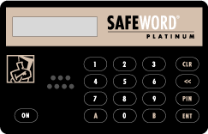
动态口令举例
目录>>网络安全技术和策略>>网络安全技术
2 之 2
输入 Challenge
输入 PIN 来启动认证卡
login: Smith
2188655
6729330
6040
EP
EP
challenge: 6729330
response:
2188655
输入 response
开启认证卡电源
你现在已认证成功 !

Slide 41
3.1.4 病毒防治技术
目录>>网络安全技术和策略>>网络安全技术
预防病毒技术
是指自身常驻系统内存，优先获得系统的控制权，监视和判断系统中是否存在病毒，进而阻止病毒进入和破坏。
检测病毒技术
是指通过对病毒的特征来进行判断的侦测技术。
清除病毒技术
是指通过对病毒的分析，开发出具有杀毒能力的软件。

Slide 42
3.1.5 入侵检测的概念
目录>>网络安全技术和策略>>网络安全技术
5 之 1
入侵检测即通过从网络系统中的若干关键节点收集并分析信息，监控网络中是否有违反安全策略的行为或者是否存在入侵行为。它能够提供安全审计、监视、攻击识别和反攻击等多项功能，对内部攻击、外部攻击和误操作进行实时监控，在网络安全技术中起到了不可替代的作用。

Slide 43
入侵检测系统
目录>>网络安全技术和策略>>网络安全技术
5 之 2
工作原理
实时监控网络数据，与已知的攻击手段进行匹配，从而发现网络或系统中是否有违反安全策略的行为和遭到袭击的迹象。
使用方式
作为防火墙后的第二道防线。

Slide 44



入侵检测工具举例
目录>>网络安全技术和策略>>网络安全技术
5 之 3
利用RealSecure进行可适应性
攻击检测和响应
生产部
DMZ
? E-Mail
? File Transfer
? HTTP
Internet
警告!
记录攻击
中继
工程部
路由
市场部
Intranet
外部攻击
外部攻击
人事部
终止连接
企业网络

Slide 45
入侵检测工具举例
目录>>网络安全技术和策略>>网络安全技术
5 之 4
利用RealSecure进行可适应性
攻击检测和响应
DMZ
? E-Mail
? File Transfer
? HTTP
生产部
Internet
中继
工程部
路由
市场部
内部攻击
Intranet
警告!
启动事件日志,
发送消息
人事部
企业网络

Slide 46
入侵检测工具举例
目录>>网络安全技术和策略>>网络安全技术
5 之 5
利用RealSecure进行可适应性
攻击检测和响应
DMZ
? E-Mail
? File Transfer
? HTTP
生产部
Internet
警告!
记录进攻,
发送消息,
终止连接
中继
工程部
路由
商务伙伴
市场部
Intranet
外部攻击
外部攻击
人事部
重新配置
路由或防火墙
以便隐藏IP地址
中止连接
企业网络

Slide 47

3.1.6 VPN的概念
目录>>网络安全技术和策略>>网络安全技术
2 之 1
VPN (Virtual Private Network) 是通过Internet 在局域网络之间或单点之间安全地传递数据的技术。VPN 可以省去专线租用费用或者长距离电话费用，大大降低成本；而且VPN 可以充分利用Internet 公网资源，快速地建立起公司的广域连接。
远程局域
网络
分支机构
VPN
Gateway
总部
Internet
VPN
Gateway
总部
网络
单个
用户
ISP
Modems

Slide 48
专线方式 / VPN方式
目录>>网络安全技术和策略>>网络安全技术
2 之 2
传统的专线 DDN/FR 方式
上海
北京
深圳
沈阳
Fully meshed VPN network
上海
北京
深圳
Internet
沈阳

Slide 49
3.2 网络安全策略
目录>>网络安全技术和策略
安全法律和法规
这是安全的基石。
安全技术
这是安全的保障。
严格的管理
这是安全的关键。

Slide 50
4. 网络安全评价标准
目录
安全评价标准的发展过程
可信计算机系统评价标准
可信网络解释
通用标准
中国国家标准

Slide 51
4.1 安全评价标准的发展过程
目录>>网络安全评价标准
美国:TCSEC(1985)
FC(1993)
通用标准CC(1991)
英国安全标准(1989)
德国安全标准(1989)
ISO15408(1998)
ITSEC(1991)
法国安全标准(1989)
荷兰安全标准(1989)
GB17895(1999)
加拿大:CTCPEC(1988)

Slide 52
4.2 可信计算机系统评价标准（TCSEC）
目录>>网络安全评价标准
9 之 1
TCSEC是计算机系统安全评价的第一个正式标准，最初只是一个军用标准，后来延伸到民用领域。
TCSEC将计算机系统的可信程度由低到高划分为D、C、B和A四类，以及D1、C1、C2、B1、B2、B3、A1和超A1共8个等级，共27条评估准则。

Slide 53
D1级
（无保护级）
目录>>网络安全评价标准
9 之 2
D1级是可用的最低安全形式，该级别说明整个操作系统都是不可信任的。对硬件来说没有任何保护；操作系统容易受到损害；对存储在计算机上的信息的访问权限没有任何身份验证。
D1级的计算机系统包括：MS-DOS、Windows 3x及不在工作组方式中的Windows 95、Apple的Macintosh System 7.x等。

Slide 54
C1级
（自主安全保护级）
目录>>网络安全评价标准
9 之 3
C1级系统中，所有用户以同样的灵敏度来处理数据，即：用户认为C1级系统中的所有文档都具有相同的机密性。
C1级系统要求硬件有一定的安全机制（例如：硬件锁等），用户在使用前必须登录到系统。
C1级系统还要求具有完全访问控制的能力，允许系统管理员为一些程序/数据设立访问许可权限。

Slide 55
C2级
（访问控制保护级）
目录>>网络安全评价标准
9 之 4
除了C1级包含的特征外，C2级还包含访问控制环境。该环境具有进一步限制用户执行某些程序/数据的权限（授权分级），而且还加入了身份验证机制。另外，系统对发生的事件加以审计，并写入日志中。
常见的C级操作系统有：UNIX、XENIX、Novell 3x或更高版本、Windows NT。

Slide 56
B1级
（标记安全保护级）
目录>>网络安全评价标准
9 之 5
B1级是支持多级安全（例如：秘密、绝密）的第一个级别。除具有C2级特性外，这个级别说明一个处于强制性访问控制之下的对象，系统不允许文件的拥有者改变其许可权限。
B1级安全措施的计算机系统随着操作系统而定，政府机构和国防承包商们是B1级计算机系统的主要拥有者。

Slide 57
B2级
（结构保护级）
目录>>网络安全评价标准
9 之 6
除具有B1级特性外，B2级要求计算机系统中所有对象都加标签，而且给设备分配单个或多个安全级别。
该级别主要解决较高安全级别对象与另一个较低安全级别对象相互通信的问题。

Slide 58
B3级
（安全域保护级）
目录>>网络安全评价标准
9 之 7
除具有B2级特性外，B3级通过安装硬件的办法来加强域管理，例如：内存管理硬件用于保护安全域免遭无授权访问或其他安全域对象的修改。该级别要求用户终端通过一个可信任途径连接到系统上。

Slide 59
A1级
（验证设计保护级）
目录>>网络安全评价标准
9 之 8
除具有B3级特性外，它包含了一个严格的设计、控制和验证的过程。其设计必须是从数学上经过验证的，并且必须进行对秘密通道和可信任分布的分析。

Slide 60
超A1级
目录>>网络安全评价标准
9 之 9
超A1级在A1级基础上增加了许多安全措施，它们中的许多都超出了目前的技术水平，然而随着分析技术的发展，超A1级系统的要求会变得更加明确清晰。

Slide 61
4.3 可信网络解释（TNI）
目录>>网络安全评价标准
美国国防部计算机安全评估中心在完成TCSEC的基础上，又组织了专门得研究组对可信网络安全评估进行研究，并于1987年发布了以TCSEC为基础得可信网络解释，即：TNI。
TNI包括两个部分及三个附录（A、B、C）。

Slide 62
4.4 通用标准（CC）
目录>>网络安全评价标准
CC包括简介和一般模型、安全功能要求和安全保证要求3个部分。安全保证要求提出了7个评估保证级别：EAL1（功能测试）、 EAL2（结构测试）、 EAL3（系统测试和检查）、 EAL4（系统设计、测试和复查）、 EAL5（半形式化设计和测试）、 EAL6（半形式化验证的设计和测试）和 EAL7（形式化验证的设计和测试）。

Slide 63
4.5 中国国家标准
目录>>网络安全评价标准
GB17895-1999《计算机信息系统安全保护等级划分标准》已经正式颁布，并于2001.1.1起开始实施。
该标准将信息系统等级分为5个等级：自主保护级、系统审计保护级、安全标记保护级、结构化保护级和访问验证保护级。
主要的安全考核指标有：身份认证、自主访问控制、数据完整性、审计、隐蔽信道分析、客体重用、强制访问控制、安全标记、可信路径和可信恢复等，这些指标涵盖了不同级别的安全要求。

Slide 64
中国国家标准
《中华人民共和国网络安全法》已由中华人民共和国第十二届全国人民代表大会常务委员会第二十四次会议于2016年11月7日通过，自2017年6月1日起施行。
http://www.miit.gov.cn/n1146295/n1146557/n1146614/c5345009/content.html

